Slide 1
과목_학년학기_단원 | suh_p_0301_03
차시명 | 08 풀어 보고 확인하고
파일명 | suh_p_0301_03_0008
검토 | 담당
수학팀 | 유청훈
문서 HISTORY
번호 | 버전 | 문서 작성일 | 내용 비고 | 작성자 (내선번호) | 검토자
1 | V 1.0 | 2022.01.04 | 문서 발생 | 유청훈
2 | V 1.0 | 2022.02.14 | 1차 검수 |  | 김윤희
3 | V 2.0 | 2022.02.15 | 2차 검수 |  | 김예림
4 | V 3.0 | 2022.02.16 | 문서 수정 | 김윤희
5
6
7
8
9
10
11

Slide 2
학습 단계 | 자료명 |  | 프레임 수 | 교과서 정보 | 파일명 | 자료 형태
도입 | 학습 목표 | 이번 시간에 배울 내용 | 1 |  | suh_p_0301_03_0008_101_1.html | Html5
전개 | 문제 | 문제 1 | 1 | 수학 66쪽 | suh_p_0301_03_0008_201_1.html | Html5
전개 | 문제 | 문제 2 | 1 | 수학 66쪽 | suh_p_0301_03_0008_202_1.html | Html5
전개 | 문제 | 문제 3 | 1 | 수학 66쪽 | suh_p_0301_03_0008_203_1.html | Html5
전개 | 문제 | 문제 4 | 1 | 수학 67쪽 | suh_p_0301_03_0008_204_1.html | Html5
전개 | 문제 | 문제 5 | 1 | 수학 67쪽 | suh_p_0301_03_0008_205_1.html | Html5
잔개 | 문제 | 문제6 | 1 | 수학 67쪽 | suh_p_0301_03_0008_206_1.html | Html5
정리 | 생각 그물 | 생각 그물 | 1 |  | suh_p_0301_03_0008_301_1.html | Html5
정리 | 차시 예고 | 다음 시간에 배울 내용 | 1 |  | suh_p_0301_03_0008_302_1.html | Html5
총 프레임 수 |  |  | 9

Slide 3
3-1
3. 나눗셈
suh_p_0301_03_0008_101_1
08 풀어 보고 확인하고
Θ Description & Function
#1
[이번 시간에 배울 내용]
1
이번 시간에는 무엇을 배울까요?
똑같은 수로 나누어 주는 상황을 통해 나눗셈의 몫을 구할 수 있습니다.
실생활 상황을 곱셈식이나 나눗셈식으로 표현할 수 있습니다.
나눗셈식에서 몫을 구하고, 곱셈식으로 표현할 수 있습니다.
나눗셈의 몫을 구하고, 그 몫을 이용하여 문제를 해결할 수 있습니다.

Slide 4

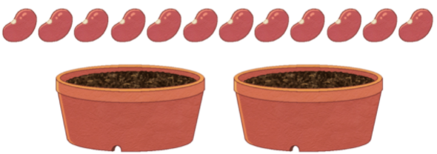





3-1
3. 나눗셈
suh_p_0301_03_0008_201_1
08 풀어 보고 확인하고
Θ Description & Function
강낭콩 12개를 화분 2개에 똑같이 나누어 심으려고 합니다. 화분 한 개에 몇 개씩 심을 수 있는지 나눗셈식으로 나타내 보세요.
풀 팝업창 (다음 슬라이드)
풀 팝업창(#1 풀 팝업창 다음 슬라이드)
답 칸 클릭하면 답 나타남. 정답 확인 버튼은 정답 가리기로 토글 됨.
풀이 확인 팝업창 (#2 풀 팝업창 다음 슬라이드)
12
÷
2
=
6
#1
#2
#4
#3
삽화 파일명 | img_01.png 수학(박) 3-1 지도서\app\resource\contents\lesson03\ops\lesson03\images\mm_31_3_07_01_01

Slide 5


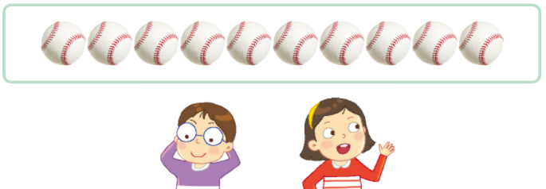

3-1
3. 나눗셈
suh_p_0301_03_0008_201_1
08 풀어 보고 확인하고
Θ Description & Function
<한 번 더 1 버튼 클릭 시 나타나는 화면>
활동지 다운로드 버튼. 다운로드 되는 파일은 (3-1-3)풀어보고확인하고한번더_1.hwp
답 칸 클릭하면 답 나타남. 정답 확인 버튼은 정답 가리기로 토글 됨.
야구공 10개를 2명이 똑같이 나누어 가지려고 합니다. 한 명이 몇 개씩 가질 수 있는지 나눗셈식으로 나타내 보세요.
10
÷
2
=
5
#1
#2
삽화 파일명 | twins_01_img_01.png 수학(박) 3-1 지도서\app\resource\contents\lesson03\ops\lesson03\images\mm_31_3_07_01_01

Slide 6

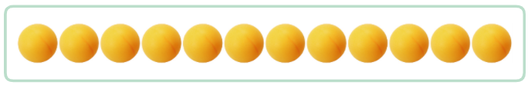
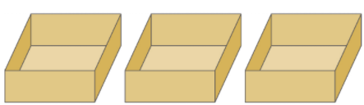
3-1
3. 나눗셈
suh_p_0301_03_0008_201_1
08 풀어 보고 확인하고
Θ Description & Function
<한 번 더 2 버튼 클릭 시 나타나는 화면>
활동지 다운로드 버튼. 다운로드 되는 파일은 (3-1-3)풀어보고확인하고한번더_2.hwp
답 칸 클릭하면 답 나타남. 정답 확인 버튼은 정답 가리기로 토글 됨.
탁구공 12개를 상자 3개에 똑같이 나누어 담으려고 합니다. 상자 한 개에 몇 개씩 담을 수 있는지 나눗셈식으로 나타내 보세요.
12
÷
3
=
4
#1
#2
삽화 파일명 | twins_02_img_01.png 수학(박) 3-1 지도서\app\resource\contents\lesson03\ops\lesson03\images\mm_31_3_07_01_01

Slide 7
3-1
3. 나눗셈
suh_p_0301_03_0008_201_1
08 풀어 보고 확인하고
Θ Description & Function
강낭콩 12개를 화분 2개에 똑같이 나누어 심으려고 합니다. 화분 한 개에 몇 개씩 심을 수 있는지 나눗셈식으로 나타내 보세요.
< 풀이 확인 클릭 시 나타나는 화면>
풀이
화분 2개에 강낭콩을 한 개씩 번갈아 가며 심으면 화분 한 개에 6개씩 심을 수 있습니다.
12
÷
2
=
6

Slide 8




3-1
3. 나눗셈
suh_p_0301_03_0008_202_1
08 풀어 보고 확인하고
Θ Description & Function
사탕 12개를 한 명에게 3개씩 주면 몇 명에게 나누어 줄 수 있는지 구해 보세요.
풀 팝업창(다음 슬라이드)
풀 팝업창(#1 풀 팝업창 다음 슬라이드)
답 칸 클릭하면 답 나타남. 정답 확인 버튼은 정답 가리기로 토글 됨.
풀이 확인 팝업창 (#2 풀 팝업창 다음 슬라이드)
뺄셈식
12－3－
3
－
3
－
3
=
0
나눗셈식
12
÷
3
=
4
4
명
#1
#2
#4
#3
삽화 파일명 | img_01.png 수학(박) 3-1 지도서\app\resource\contents\lesson03\ops\lesson03\images\mm_31_3_07_02_01

Slide 9
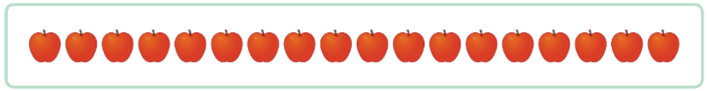
3-1
3. 나눗셈
suh_p_0301_03_0008_202_1
08 풀어 보고 확인하고
Θ Description & Function
<한 번 더 1 버튼 클릭 시 나타나는 화면>
활동지 다운로드 버튼. 다운로드 되는 파일은 (3-1-3)풀어보고확인하고한번더_1.hwp
답 칸 클릭하면 답 나타남. 정답 확인 버튼은 정답 가리기로 토글 됨.
사과 18개를 한 접시에 3개씩 놓으면 접시가 모두 몇 개 필요한지 구해 보세요.
뺄셈식
18－3－
3
－
3
－
3
－
3
－
3
=
0
나눗셈식
18
÷
3
=
6
6
개
#1
#2
삽화 파일명 | twins_01_img_01.png 수학(박) 3-1 지도서\app\resource\contents\lesson03\ops\lesson03\images\mm_31_3_07_02_01

Slide 10
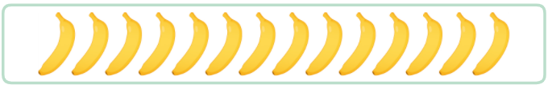
3-1
3. 나눗셈
suh_p_0301_03_0008_202_1
08 풀어 보고 확인하고
Θ Description & Function
<한 번 더 2 버튼 클릭 시 나타나는 화면>
활동지 다운로드 버튼. 다운로드 되는 파일은 (3-1-3)풀어보고확인하고한번더_2.hwp
답 칸 클릭하면 답 나타남. 정답 확인 버튼은 정답 가리기로 토글 됨.
바나나 14개를 한 명에게 2개씩 주면 몇 명에게 나누어 줄 수 있는지 구해 보세요.
14－2－ － － － － － ＝0
뺄셈식
2
2
2
2
2
2
나눗셈식
14
÷
2
=
7
7
명
#1
#2
삽화 파일명 | twins_02_img_01.png 수학(박) 3-1 지도서\app\resource\contents\lesson03\ops\lesson03\images\mm_31_3_07_02_01

Slide 11

3-1
3. 나눗셈
suh_p_0301_03_0008_202_1
08 풀어 보고 확인하고
Θ Description & Function
사탕 12개를 한 명에게 3개씩 주면 몇 명에게 나누어 줄 수 있는지 구해 보세요.
< 풀이 확인 클릭 시 나타나는 화면>
뺄셈식
12－3－
3
－
3
－
3
=
0
풀이
나눗셈식
12
÷
3
=
4
사탕 12개를 3개씩 4번 덜어 내면 남는 것이 없으므로
12－3－3－3－3＝0입니다. 12÷3＝4
4
명

Slide 12


3-1
3. 나눗셈
suh_p_0301_03_0008_203_1
08 풀어 보고 확인하고
Θ Description & Function
나눗셈식 28÷4=7을 나타내는 문장입니다. 안에 알맞은 수를 써넣으세요.
1. 풀 팝업창 (다음 슬라이드)
2. 풀 팝업창(#1 풀 팝업창 다음 슬라이드)
3. 답 칸 클릭하면 답 나타남. 정답 확인 버튼은 정답 가리기로 토글 됨.
색연필
28
자루를
4
모둠에게 똑같이 나누어 주면
한 모둠에
7
자루씩 줄 수 있습니다.
#1
#2
#3

Slide 13

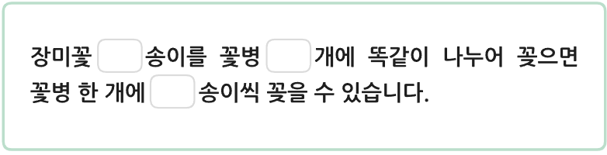
3-1
3. 나눗셈
suh_p_0301_03_0008_203_1
08 풀어 보고 확인하고
Θ Description & Function
<한 번 더 1 버튼 클릭 시 나타나는 화면>
1. 활동지 다운로드 버튼. 다운로드 되는 파일은 (3-1-3)풀어보고확인하고한번더_1.hwp
2. 답 칸 클릭하면 빨간 색 직각모양으로 답 나타남. 정답 확인 버튼은 정답 가리기로 토글 됨.
나눗셈식 40÷5=8을 나타내는 문장입니다. 안에 알맞은 수를 써넣으세요.
장미꽃
40
송이를 꽃병
5
개에 똑같이 나누어 꽂으면
꽃병 한 개에
8
송이씩 꽂을 수 있습니다.
#1
#2

Slide 14
3-1
3. 나눗셈
suh_p_0301_03_0008_203_1
08 풀어 보고 확인하고
Θ Description & Function
<한 번 더 2 버튼 클릭 시 나타나는 화면>
1. 활동지 다운로드 버튼. 다운로드 되는 파일은 (3-1-3)풀어보고확인하고한번더_2.hwp
2. 답 칸 클릭하면 파란색 직각 모양으로 답 나타남. 정답 확인 버튼은 정답 가리기로 토글 됨.
나눗셈식 18÷2=9를 나타내는 문장입니다. 안에 알맞은 수를 써넣으세요.
지우개
18
개를 한 명에게
2
개씩 주면 명에게
9
나누어 줄 수 있습니다.
#1
#2

Slide 15



3-1
3. 나눗셈
suh_p_0301_03_0008_204_1
08 풀어 보고 확인하고
Θ Description & Function
곱셈표를 이용하여 나눗셈의 몫을 구해 보세요.
1. 풀 팝업창 (다음 슬라이드)
2. 풀 팝업창(#1 풀 팝업창 다음 슬라이드)
3. 답 칸 클릭하면 답 나타남. 정답 확인 버튼은 정답 가리기로 토글 됨.
4. 풀이 확인 팝업창 (#2 풀 팝업창 다음 슬라이드)
× | 1 | 2 | 3 | 4 | 5 | 6 | 7 | 8 | 9
7 | 7 | 14 | 21 | 28 | 35 | 42 | 49 | 56 | 63
8 | 8 | 16 | 24 | 32 | 40 | 48 | 56 | 64 | 72
9 | 9 | 18 | 27 | 36 | 45 | 54 | 63 | 72 | 81
56÷8=
7
63÷7=
9
72÷9=
8
,
,
#1
#2
#4
#3

Slide 16
3-1
3. 나눗셈
suh_p_0301_03_0008_204_1
08 풀어 보고 확인하고
Θ Description & Function
<한 번 더 1 버튼 클릭 시 나타나는 화면>
1. 활동지 다운로드 버튼. 다운로드 되는 파일은 (3-1-3)풀어보고확인하고한번더_1.hwp
2. 답 칸 클릭하면 답 나타남. 정답 확인 버튼은 정답 가리기로 토글 됨.
곱셈표를 이용하여 나눗셈의 몫을 구해 보세요.
× | 1 | 2 | 3 | 4 | 5 | 6 | 7 | 8 | 9
4 | 4 | 8 | 12 | 16 | 20 | 24 | 28 | 32 | 36
5 | 5 | 10 | 15 | 20 | 25 | 30 | 35 | 40 | 45
6 | 6 | 12 | 18 | 24 | 30 | 36 | 42 | 48 | 54
20÷4=
5
30÷5=
6
24÷6=
4
,
,
#1
#2

Slide 17
3-1
3. 나눗셈
suh_p_0301_03_0008_204_1
08 풀어 보고 확인하고
Θ Description & Function
<한 번 더 2 버튼 클릭 시 나타나는 화면>
1. 활동지 다운로드 버튼. 다운로드 되는 파일은 (3-1-3)풀어보고확인하고한번더_2.hwp
2. 답 칸 클릭하면 답 나타남. 정답 확인 버튼은 정답 가리기로 토글 됨.
곱셈표를 이용하여 나눗셈의 몫을 구해보세요.
× | 1 | 2 | 3 | 4 | 5 | 6 | 7 | 8 | 9
6 | 6 | 12 | 18 | 24 | 30 | 36 | 42 | 48 | 54
7 | 7 | 14 | 21 | 28 | 35 | 42 | 49 | 56 | 63
8 | 8 | 16 | 24 | 32 | 40 | 48 | 56 | 64 | 72
42÷6=
7
56÷7=
8
48÷8=
6
,
,
#1
#2

Slide 18
3-1
3. 나눗셈
suh_p_0301_03_0008_204_1
08 풀어 보고 확인하고
Θ Description & Function
곱셈표를 이용하여 나눗셈의 몫을 구해 보세요.
< 풀이 확인 클릭 시 나타나는 화면>
× | 1 | 2 | 3 | 4 | 5 | 6 | 7 | 8 | 9
7 | 7 | 14 | 21 | 28 | 35 | 42 | 49 | 56 | 63
8 | 8 | 16 | 24 | 32 | 40 | 48 | 56 | 64 | 72
9 | 9 | 18 | 27 | 36 | 45 | 54 | 63 | 72 | 81
풀이
56÷8=
7
63÷7=
9
72÷9=
8
,
,
8×7＝56 56÷8＝7
7×9＝63 63÷7＝9
9×8＝72 72÷9＝8

Slide 19

3-1
3. 나눗셈
suh_p_0301_03_0008_205_1
08 풀어 보고 확인하고
Θ Description & Function
나눗셈의 몫을 구하고, 나눗셈식을 곱셈식으로 나타내 보세요.
1. 풀 팝업창 (다음 슬라이드)
2. 풀 팝업창(#1 풀 팝업창 다음 슬라이드)
3. 답 칸 클릭하면 답 나타남. 정답 확인 버튼은 정답 가리기로 토글 됨.
6
×
9
=
54
54÷6=
9
9
×
6
=
54
#1
#2
#3

Slide 20
3-1
3. 나눗셈
suh_p_0301_03_0008_205_1
08 풀어 보고 확인하고
Θ Description & Function
<한 번 더 1 버튼 클릭 시 나타나는 화면- 첫 번째 이너탭>
활동지 다운로드 버튼. 다운로드 되는 파일은 (3-1-3)풀어보고확인하고한번더_1.hwp
답 칸 클릭하면 답 나타남. 정답 확인 버튼은 정답 가리기로 토글 됨.
나눗셈의 몫을 구하고, 나눗셈식을 곱셈식으로 나타내 보세요.
9
×
3
=
27
27÷9=
3
3
×
9
=
27
#1
#2

Slide 21
3-1
3. 나눗셈
suh_p_0301_03_0008_205_1
08 풀어 보고 확인하고
Θ Description & Function
<한 번 더 2 버튼 클릭 시 나타나는 화면- 첫 번째 이너탭>
활동지 다운로드 버튼. 다운로드 되는 파일은 (3-1-3)풀어보고확인하고한번더_2.hwp
답 칸 클릭하면 답 나타남. 정답 확인 버튼은 정답 가리기로 토글 됨.
나눗셈의 몫을 구하고, 나눗셈식을 곱셈식으로 나타내 보세요.
4
×
8
=
32
32÷4=
8
8
×
4
=
32
#1
#2

Slide 22

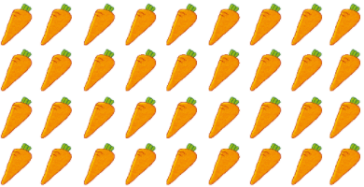
3-1
3. 나눗셈
suh_p_0301_03_0008_206_1
08 풀어 보고 확인하고
Θ Description & Function
그림에 알맞은 곱셈식과 나눗셈식을 써 보세요.
1. 풀 팝업창 (다음 슬라이드)
2. 풀 팝업창(#1 풀 팝업창 다음 슬라이드)
3. 답 칸 클릭하면 답 나타남. 정답 확인 버튼은 정답 가리기로 토글 됨.
4. 풀이 확인 팝업창 (#2 풀 팝업창 다음 슬라이드)
곱셈식
9×4=36
,
4×9=36
나눗셈식
36÷9=4
,
36÷4=9
#1
#2
#4
#3
삽화 파일명 | img_01.png 수학(박) 3-1 지도서\app\resource\contents\lesson03\ops\lesson03\images\mm_31_3_07_06_01

Slide 23
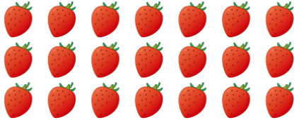
3-1
3. 나눗셈
suh_p_0301_03_0008_206_1
08 풀어 보고 확인하고
Θ Description & Function
<한 번 더 1 버튼 클릭 시 나타나는 화면>
활동지 다운로드 버튼. 다운로드 되는 파일은 (3-1-3)풀어보고확인하고한번더_1.hwp
답 칸 클릭하면 답 나타남. 정답 확인 버튼은 정답 가리기로 토글 됨.
그림에 알맞은 곱셈식과 나눗셈식을 써 보세요.
곱셈식
7×3=21
,
3×7=21
나눗셈식
21÷7=3
,
21÷3=7
#1
#2
삽화 파일명 | twins_01_img_01.png 수학(박) 3-1 지도서\app\resource\contents\lesson03\ops\lesson03\images\mm_31_3_07_06_01

Slide 24
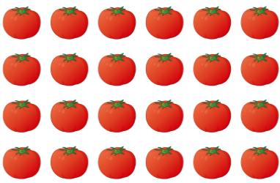
3-1
3. 나눗셈
suh_p_0301_03_0008_206_1
08 풀어 보고 확인하고
Θ Description & Function
<한 번 더 2 버튼 클릭 시 나타나는 화면>
활동지 다운로드 버튼. 다운로드 되는 파일은 (3-1-3)풀어보고확인하고한번더_2.hwp
답 칸 클릭하면 답 나타남. 정답 확인 버튼은 정답 가리기로 토글 됨.
그림에 알맞은 곱셈식과 나눗셈식을 써 보세요.
곱셈식
6×4=24
,
4×6=24
나눗셈식
24÷6=4
,
24÷4=6
#1
#2
삽화 파일명 | twins_01_img_01.png 수학(박) 3-1 지도서\app\resource\contents\lesson03\ops\lesson03\images\mm_31_3_07_06_01

Slide 25
3-1
3. 나눗셈
suh_p_0301_03_0008_206_1
08 풀어 보고 확인하고
Θ Description & Function
그림에 알맞은 곱셈식과 나눗셈식을 써 보세요.
< 풀이 확인 클릭 시 나타나는 화면>
풀이
곱셈식
9×4=36
,
4×9=36
당근의 수를 곱셈식으로 나타내면 9×4＝36, 4×9＝36입니다.
곱셈식을 나눗셈식 36÷9＝4, 36÷4＝9로 나타낼 수 있습니다.
나눗셈식
36÷9=4
,
36÷4=9

Slide 26
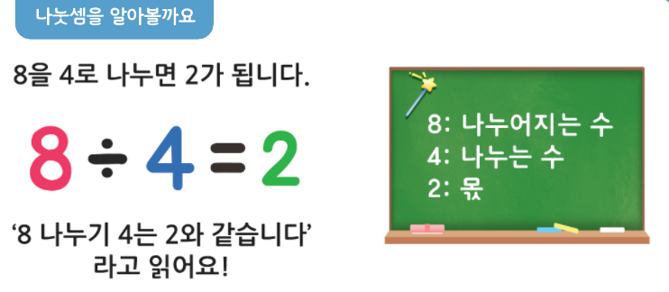
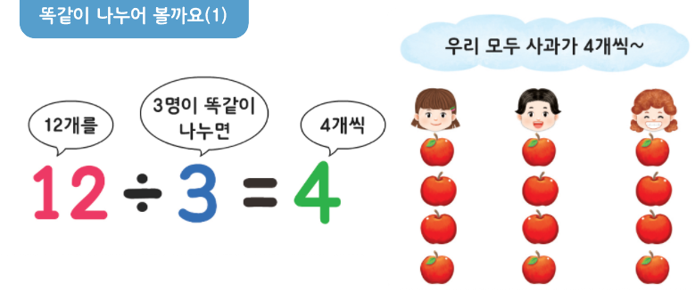

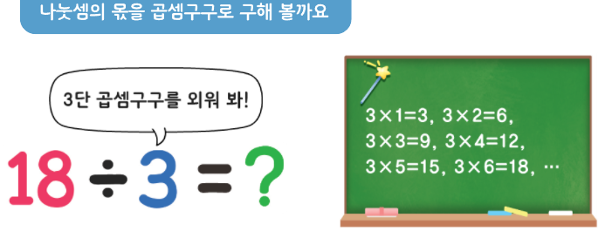
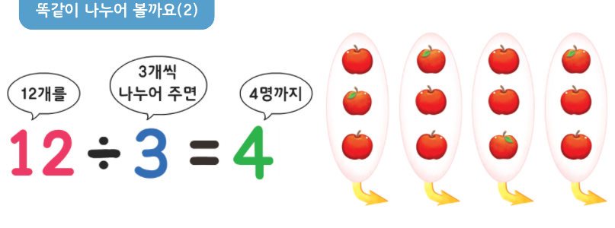
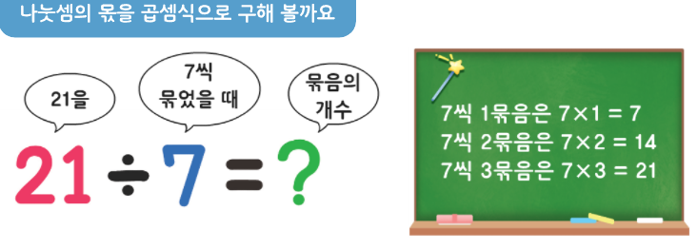
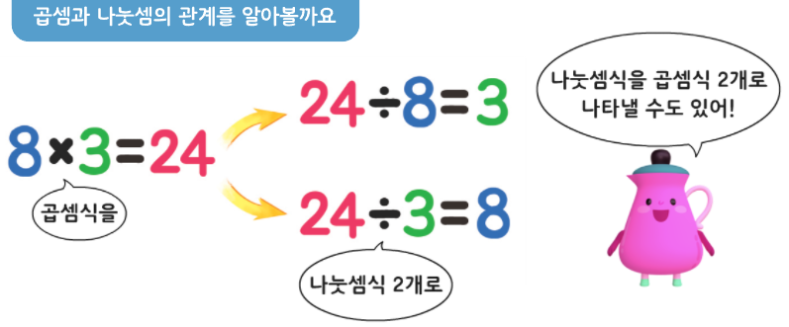
3-1
3. 나눗셈
suh_p_0301_03_0008_301_1
08 풀어 보고 확인하고
Θ Description & Function
생각 그물
#1
핵심 정리 페이지 활용하여 텍스트 및 기능 수정
확대 버튼 클릭하면 화면 중앙에 내용이 확대되어 보여짐.
확대 했을 때 보이는 내용은 좌측 상단부터 시계방향으로 27번~32번 슬라이드 참고.
#2
3. 나눗셈

Slide 27




3-1
3. 나눗셈
suh_p_0301_03_0008_301_1
08 풀어 보고 확인하고
Θ Description & Function
생각 그물
하단 이너탭으로 페이지 이동. (이하 공통)
나눗셈을 알아볼까요
8을 4로 나누면 2가 됩니다.
8: 나누어지는 수
2. 평면도형
4: 나누는 수
2: 몫
‘8 나누기 4는 2와 같습니다’
라고 읽어요!
#1
삽화 파일명 | map_01.png 수학(박) 3-1 지도서\app\resource\contents\lesson03\ops\lesson03\images\mm_31_3_07_07_01

Slide 28

3-1
3. 나눗셈
suh_p_0301_03_0008_301_1
08 풀어 보고 확인하고
Θ Description & Function
생각 그물
똑같이 나누어 볼까요(1)
우리 모두 사과가 4개씩~
3명이 똑같이 나누면
12개를
4개씩
2. 평면도형
삽화 파일명 | map_02.png 수학(박) 3-1 지도서\app\resource\contents\lesson03\ops\lesson03\images\mm_31_3_07_07_01

Slide 29
3-1
3. 나눗셈
suh_p_0301_03_0008_301_1
08 풀어 보고 확인하고
Θ Description & Function
생각 그물
똑같이 나누어 볼까요(2)
3개씩
나누어 주면
12개를
4명까지
2. 평면도형
삽화 파일명 | map_03.png 수학(박) 3-1 지도서\app\resource\contents\lesson03\ops\lesson03\images\mm_31_3_07_07_01

Slide 30

3-1
3. 나눗셈
suh_p_0301_03_0008_301_1
08 풀어 보고 확인하고
Θ Description & Function
생각 그물
곱셈과 나눗셈의 관계를 알아볼까요
나눗셈식을 곱셈식
2개로 나타낼 수
있어!
곱셈식을
나눗셈식 2개로
삽화 파일명 | map_04.png 수학(박) 3-1 지도서\app\resource\contents\lesson03\ops\lesson03\images\mm_31_3_07_07_01

Slide 31
3-1
3. 나눗셈
suh_p_0301_03_0008_301_1
08 풀어 보고 확인하고
Θ Description & Function
생각 그물
나눗셈의 몫을 곱셈식으로 구해 볼까요
7씩
묶었을 때
묶음의
개수
21을
나는 직사각형이야.
7씩 1묶음은 7×1=7
2. 평면도형
7씩 2묶음은 7×2=14
7씩 3묶음은 7×3=21
삽화 파일명 | map_05.png 수학(박) 3-1 지도서\app\resource\contents\lesson03\ops\lesson03\images\mm_31_3_07_07_01

Slide 32

3-1
3. 나눗셈
suh_p_0301_03_0008_301_1
08 풀어 보고 확인하고
Θ Description & Function
생각 그물
나눗셈의 몫을 곱셈구구로 구해 볼까요
3단 곱셈구구를 외워 봐!
3×1=3, 3×2=6,
3×3=9, 3×4=12,
3×5=15, 3×6=18,…
2. 평면도형
삽화 파일명 | map_06.png 수학(박) 3-1 지도서\app\resource\contents\lesson03\ops\lesson03\images\mm_31_3_07_07_01

Slide 33


3-1
3. 나눗셈
suh_p_0301_03_0008_302_1
08 풀어 보고 확인하고
Θ Description & Function
#1
[다음 시간에 배울 내용]
준비물 클릭 시 박스 나타남. 엑스 버튼으로 닫기.
1
다음 시간에는 무엇을 배울까요?
창의 놀이터 (나눗셈, 어디까지 해 봤니?)
68~69쪽
#2
주사위, 색연필

